Slide 1
SATURNAS
Skaidres paruošė: Alytaus Šaltinių pagrindinės mokyklos 10a klasės mokinės Evelina Mieliauskaitė ir Alvija Rutkauskaitė
Konsultavo mokytoja Rasa Kižienė

Slide 2
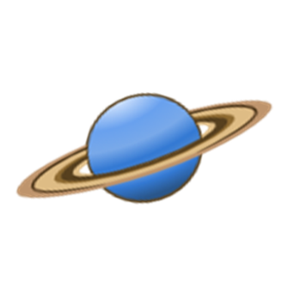



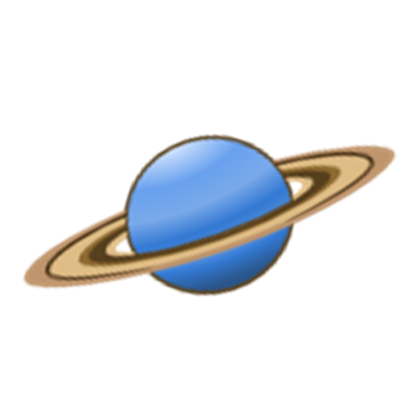

Turinys
Kas yra Saturnas?
Saturnas
Saturno atmosfera
Kokia Saturno sudėtis?
Saturno žiedai 1
Saturno žiedai 2
Saturno žiedų tyrinėjimas.
Saturno žiedų vaizdai.
Saturno palydovai
Saturno palydovų vaizdai.
Saturnas pro teleskopą.
Informacija apie Saturną tyrusias kosmines stotis.
Saturną ir jo palydovus tyrusios stotys.
Patikrinkime žinias.
Informacijos šaltiniai.

Slide 3


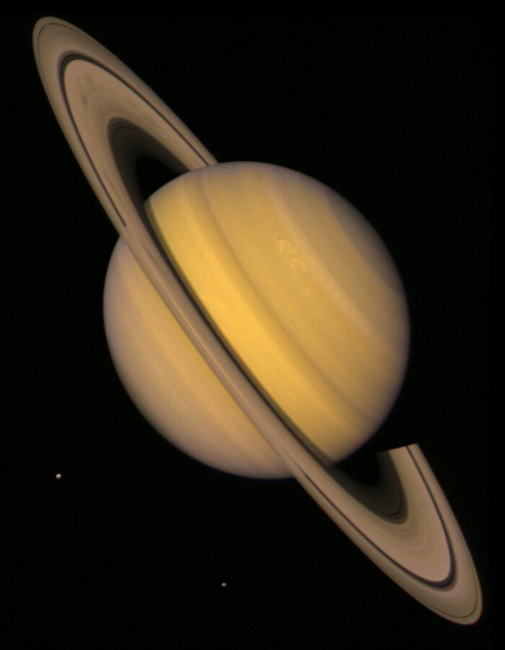

Kas yra Saturnas?
Saturnas (senovės lietuvių vadintas Sėlija) – antra pagal dydį (po Jupiterio) ir šešta pagal atstumą nuo Saulės planeta (tarp Jupiterio ir Urano). Saturnas matomas plika akimi, dėl to žinomas nuo senovės.
Saturnas priklauso didžiųjų dujų planetoms.

Slide 4


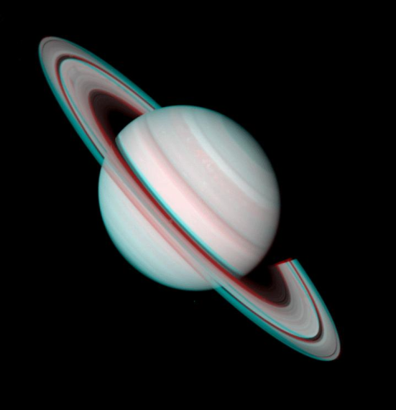
Saturnas
Iki 1781m. Saturnas buvo laikomas kraštine Saulės sistemos planeta.
Saturno magnetinis laukas vos keletą kartų stipresnis negu Žemės.
Saturno tankis mažiausias iš visų planetų.
Saturnas nuo Saulės vidutiniškai nutolęs per 1429 milijonų km.
Aplink Saulę apsisuka per 29,64 metus.
Aplink ašį Saturnas apsisuka per 10,25 val.

Slide 5

Saturno atmosfera
Saturno atmosferos storis 300km, o temperatūra -178°C.
Atmosfera sudaryta daugiausiai iš molekulinio vandenilio, helio, metano ir amoniako.
Saturno atmosferoje ties pusiauju visą laiką iš varakų į rytus pučia stiprus vėjas ( jo greitis siekia net iki 500m/s). Tai tikra audra, kurią lydi dažni žaibai.

Slide 6
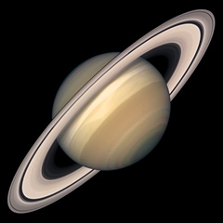
Kokia Saturno sudėtis?
Saturnas neturi kieto paviršiaus. Po debesų sluoksniu pasideda skystas 32000 km storio molekulinio vandelinio ir helio sluoksnis.Po juo yra 12000 km storio metališkojo vandenilio sluoksnis, o po juo – 16000 km spindulio branduolys, sudarytas iš siliktų ir vandens, metalo bei amoniako ledų. Saturno centre temperatūra turėtų būti 20000°C .

Slide 7
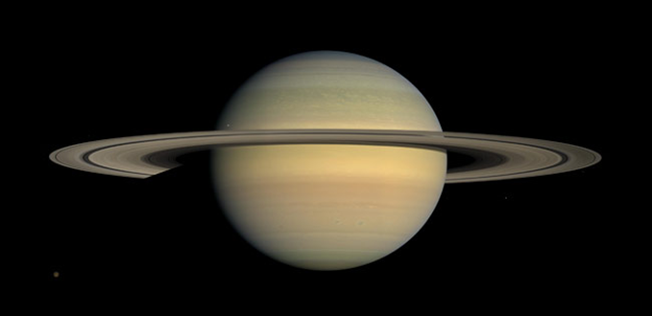
Saturno žiedai
Saturno žiedai – planetos žiedų sistema, besisukanti apie Saturną.
Žiedus sudaro daugiausiai dulkės ir ledo gabalai, kurių skersmuo nuo kelių mikrometrų iki 10 m. Žiedai susideda iš siauresnių koncentrinių žiedų.
Tarp žiedų yra keletas tarpų, kurie susidarė dėl orbitinių rezonansų tarp žiedus sudarančių dalelių ir vieno ar kelių Saturno palydovų.
Saturno žiedų sistema susiformavo prieš maždaug 4,4 milijardus metų.
Bendras žiedų plotis siekia daugiau kaip 400000 km, o storis- vos 1 km.

Slide 8
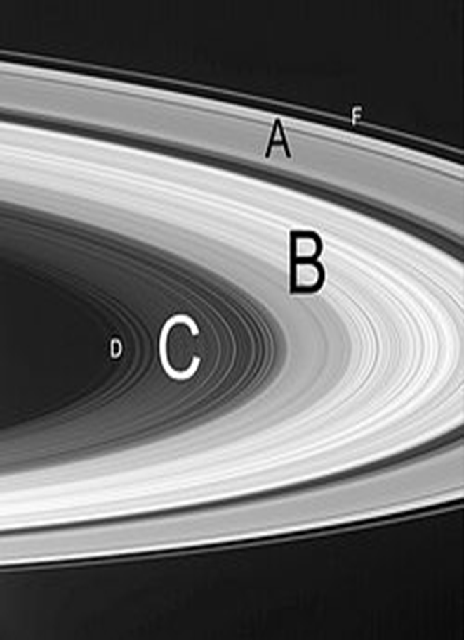
Saturno žiedai
Pagal nuotolį nuo Saturno išsidėstę taip: D žiedas (67–75 tūkst. km nuo Saturno centro), C žiedas
(75–92 tūkst. km), B žiedas (92–118 tūkst. km),
A žiedas (122–137 tūkst. km), F žiedas (140 tūkst. km, plotis ~100 km), G žiedas (165–174 tūkst. km, E žiedas (180– 480 tūkst. km).
Per teleskopą iš Žemės matomi tik šviesūs A ir B
žiedai (jie atspindi ~99 % visos žiedų atspindimos Saulės šviesos) ir blankus C žiedas.

Slide 9
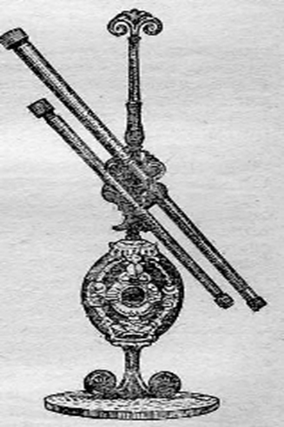
Saturno žiedus 1610 m. pastebėjo G. Galilėjas (Italija), bet palaikė juos paly­dovais.
Saturno žiedų tyrinėjimai
1656 m. Ch. Huigensas (Olandija) įrodė, kad tai žiedai.
C žiedą 1848 m. atrado Dž. ir V. Bondai.

Slide 10
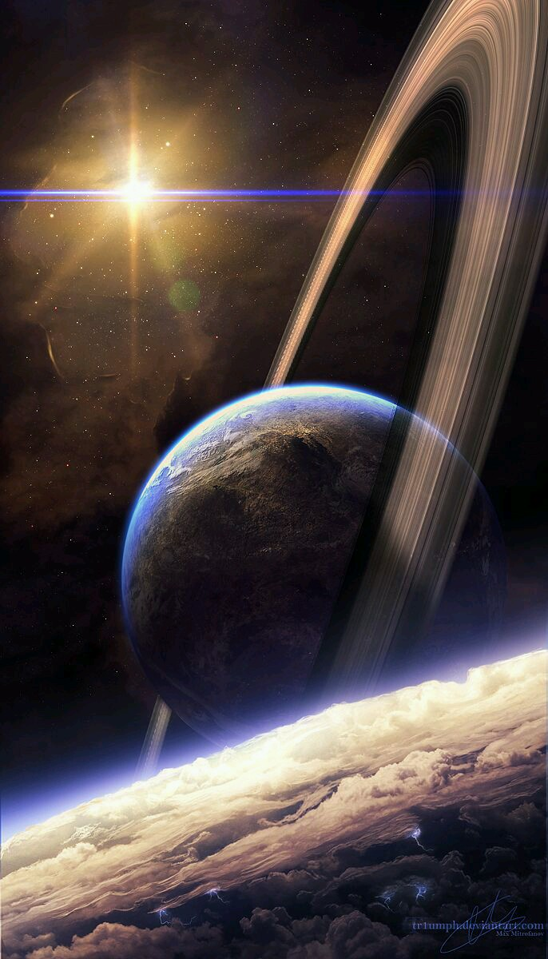

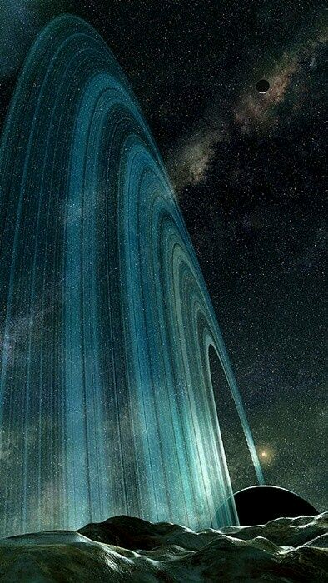
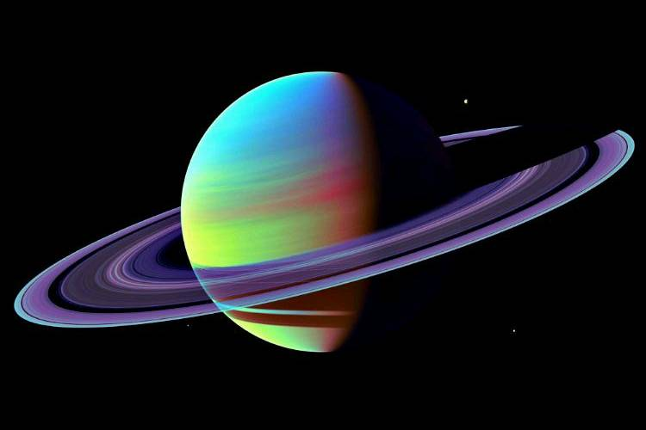
Saturno žiedų vaizdai

Slide 11
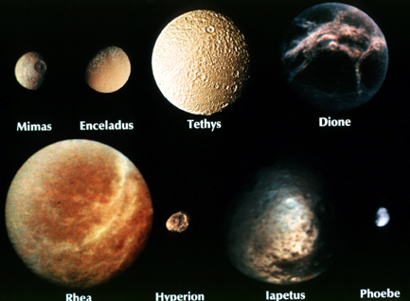


Saturno palydovai
Saturnas turi 31 žinomą gamtinį palydovą. 13-ai mažų palydovų, kurie atrasti 2000–2003 m., vardai dar nesuteikti, kol kas jie žymimi laikinais numeriais. Jų ryškiai 20–24, skersmenys 6–30 km, nuotoliai nuo Saturno centro 11–23 mln. km. Šeši iš jų skrieja priešinga kryptimi negu didieji palydovai. Saturno palydovai vadinami graikų dievų ir deivių vardais.

Slide 12
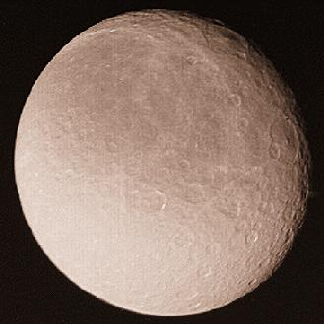
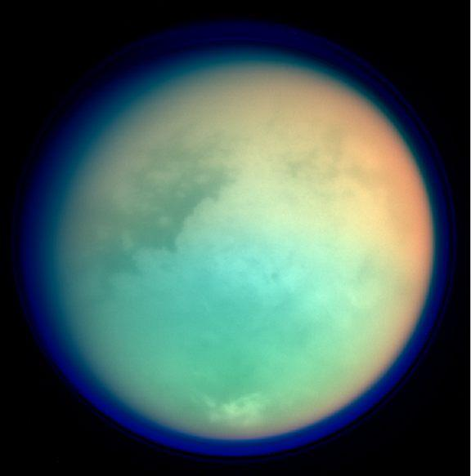
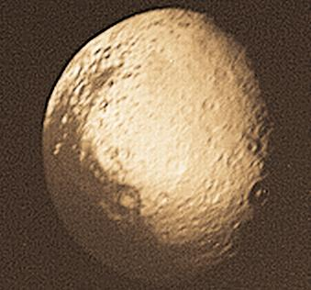
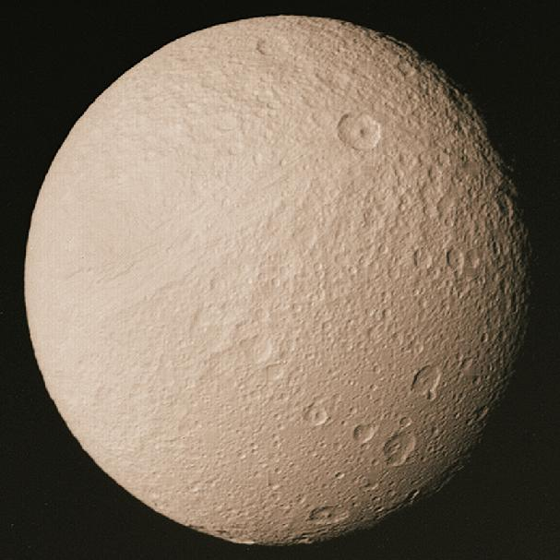
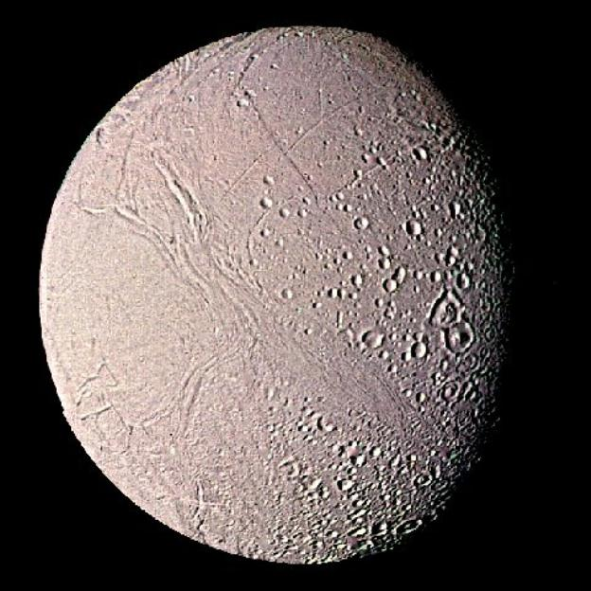
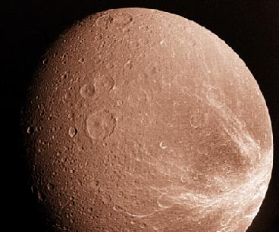
Keletas Saturno palydovų vaizdų

Slide 13
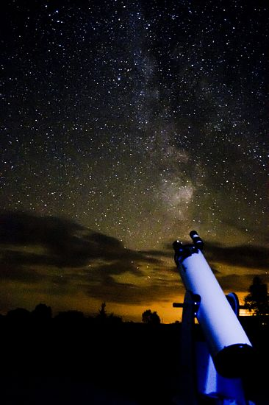
Saturnas pro teleskopą
Pro teleskopą Saturno paviršiuje nesimato jokių detalių. Gerais teleskopais darytos nuotraukos rodo kelias tamsesnes ir šviesesnes juostas.

Slide 14
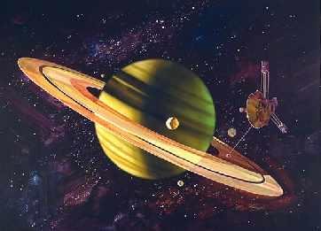
Informacija apie Saturną tyrusias kosmines stotis
Saturnas yra labai toli nuo Žemės, ir kosminės stotys jį pasiekia tik per keletą metų. Pirmasis Saturno žvalgas buvo „Pionierius-11″, 1974 m. gruodžio mėn. jis aplankė Jupiterį ir perdavė į Žemę nuotrauką bei gausybę duomenų; po to buvo aplankytas ir Saturnas, kurį pasiekė 1979 m. rugsėjo 1 d. 1980 ir 1981 m. pro Saturną praskriejo „Vojadžeris-1″ ir „Vojadžeris-2″, iš Žemės paleisti 1977 m., o 1979 m. aplankę Jupiterį. Visos trys stotys perdavė Saturno debesų, jo žiedų bei palydovų nuotraukų, atrado ir tyrė planetos magnetinį lauką. Buvo atrasta naujų žiedų, paaiškėjo, kad atskiri žiedai susideda iš šimtų siauručių žiedelių. Aplankęs Saturną, „Vojadžeris-2u pasuko Urano link.

Slide 15
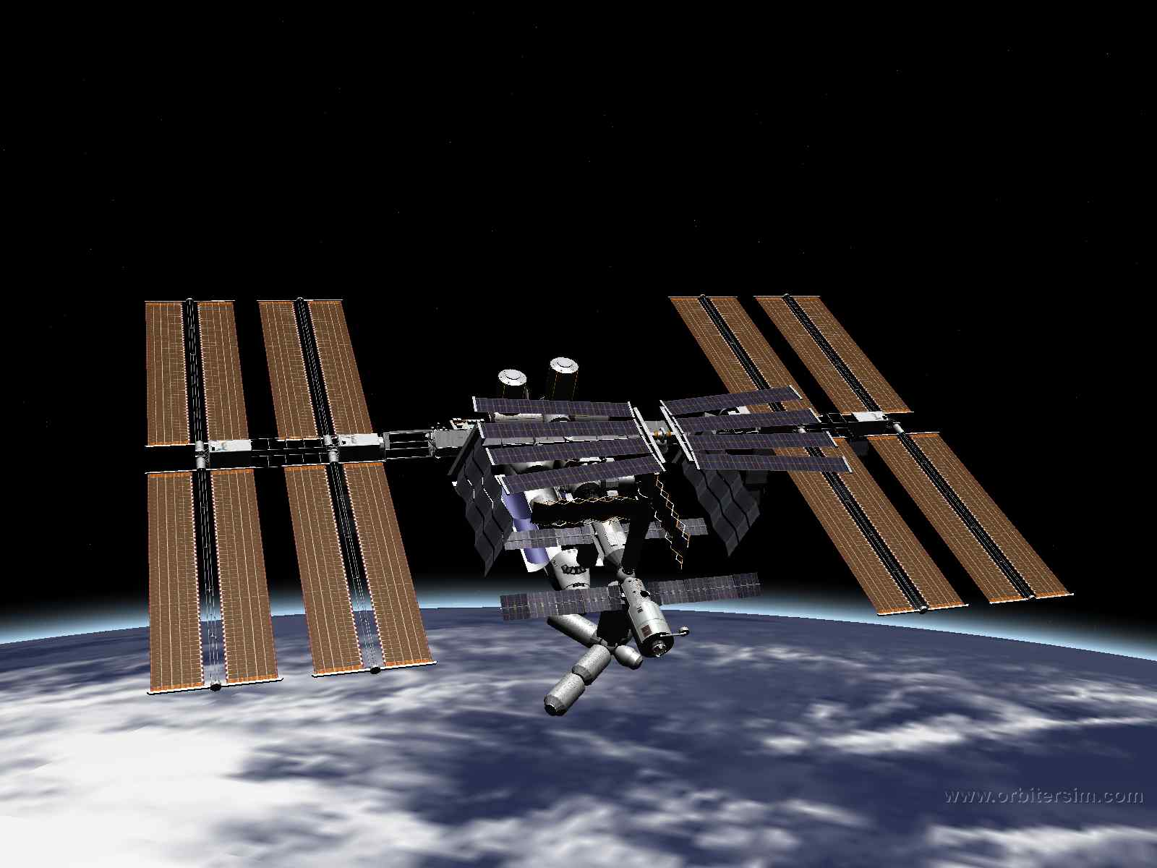
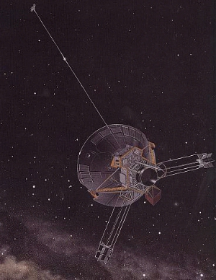
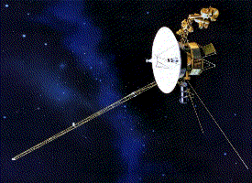
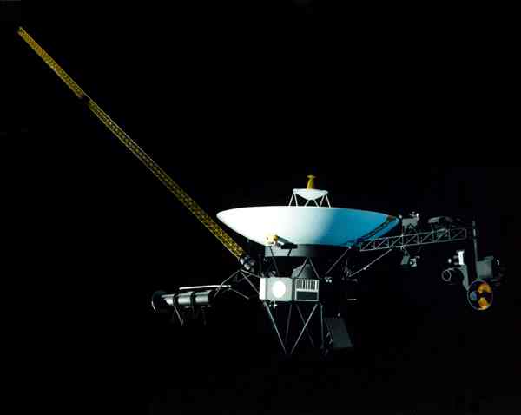

Saturną ir jo palydovus tyrusios stotys

Slide 16

Pasitikrinkime žinias
Kaip senovės lietuviai vadino Saturną?
Atsakymas .: Sėlija
2.Kokioms didžiosioms planetoms priklauso Saturnas?
Atsakymas .: Dujų planetoms.
3.Iš ko sudaryti Saturno žiedai?
Atsakymas .: Dulkių ir ledo gabalų.

Slide 17


4.Dėl ko susidarė tarpai tarp Saturno žiedų ?
Atsakymas .: Dėl orbitinių rezonansų.
5. Kurie Saturno žiedai yra matomi pro teleskopą iš Žemės?
Atsakymas .: Šviesūs A ir B žiedai ir blankus C žiedas.
6.Kas pastebėjo Saturno žiedus 1610 m. ?
Atsakymas .: G. Galilėjas
7. Kiek Saturnas turi žinomų gamtinių palydovų?
Atsakymas .: 31 žinomą gamtinį palydovą.

Slide 18

8. Kieno vardais vadinami Saturno palydova?
Atsakymas .: Graikų deivių ir dievų vardais.
9. Kas buvo pirmasis Saturno žvalgas?
Atsakymas .: „Pionierius-11″.
10. Kada susiformavo Saturno žiedų sistema?
Atsakymas .: Maždaug prieš 4,4 milijardus metų.

Slide 19

Informacijos šaltiniai
http://astronomija.lt/enciklopedija/index.php/Saturnas
http://www.fotonas.su.lt/studdarbai/astronomija/priedai/saturnas.html
http://www.tandemas.lt/bakas/space/planetos/saturnas.html
http://lt.wikipedia.org/wiki/Saturnas
Vladas Valentinavičius „Fizikos vadovėlis 10 klasei“ 2006m.

Slide 20

Ačiū už dėmesį !

